Slide 1


Slide 2
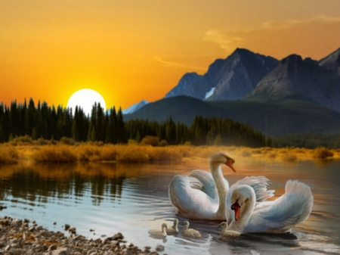
O que a minha alma, sempre sonhou!
Por Vitor Ávila

Slide 3
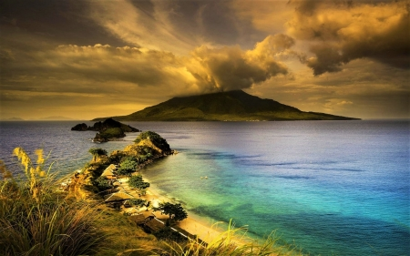
Não sou tão forte quanto imaginei que seria, tenho alguns pontos em meu favor e outros... nem tanto!

Slide 4

Descobri que, apesar de eu ser feito de recomeços, acumulo alguns traumas e medos do passado...

Slide 5
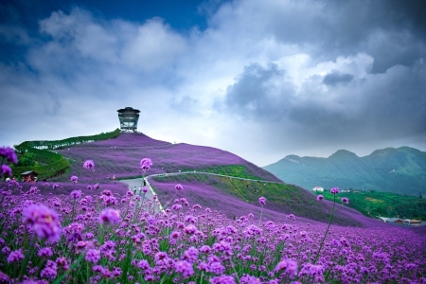
dizem que, muito do que somos, é reflexo do que já vivemos, que as nossas ações presentes têm a ver com o que vivenciamos

Slide 6

e, de certa forma, aprendemos –
como não acreditar nisso?

Slide 7

Somos essa metamorfose que anda pelas avenidas da vida em busca de um olhar,

Slide 8

queremos um peito para repousarmos a alma nos dias em que o cansaço se faz presente

Slide 9

e temos os maiores sonhos do mundo em nós; buscamos o tempo inteiro sermos entendidos

Slide 10

e aprendemos, que, quanto mais tentamos entender o que se passa na mente do semelhante, mais nos vemos refletidos através dele.

Slide 11

É como se todos fôssemos partes de um todo, que na sua grandiosa sabedoria, faz questão que os nossos destinos se cruzem...

Slide 12

talvez ninguém passe pelas nossas vidas por acaso mesmo!

Slide 13
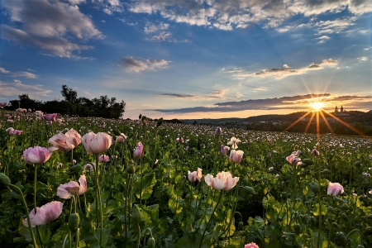
Uns mais complexos, outros mais simples, caminhamos todos pelas estradas da vida

Slide 14
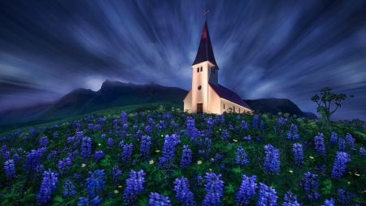
em busca de respostas, tentamos resolver os nossos próprios enigmas, preencher os nossos vazios

Slide 15

e sorrirmos como sinônimo de gratidão por tudo que aprendemos ao longo do caminho

Slide 16

E, apesar das minhas falhas e desvios, nesses encontros providenciais que a Vida faz questão de me 'arranjar',

Slide 17

muitas vezes, acabo por me surpreender com a minha capacidade de acreditar, que tudo, enfim, fará sentido

Slide 18

e eu serei muito mais do que olhos que viram, mas o que a minha alma, sempre sonhou!

Slide 19
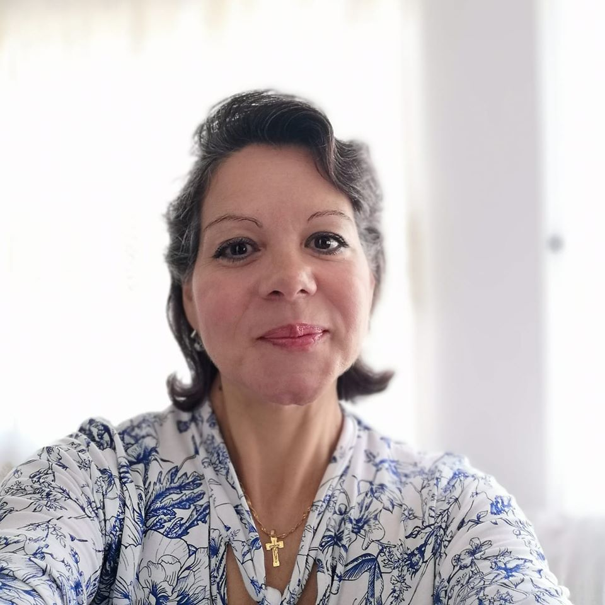

Imagens Internet
Autor do Texto: Vitor Ávila
Música:Melanie C - First Day Of My Life
Formatação: Olga Lopes
lopesolg@gmail.com
www.facebook.com/olga.lopes.16
www.youtube.com/c/olgalopes
www.sergrasan.com

